Slide 1
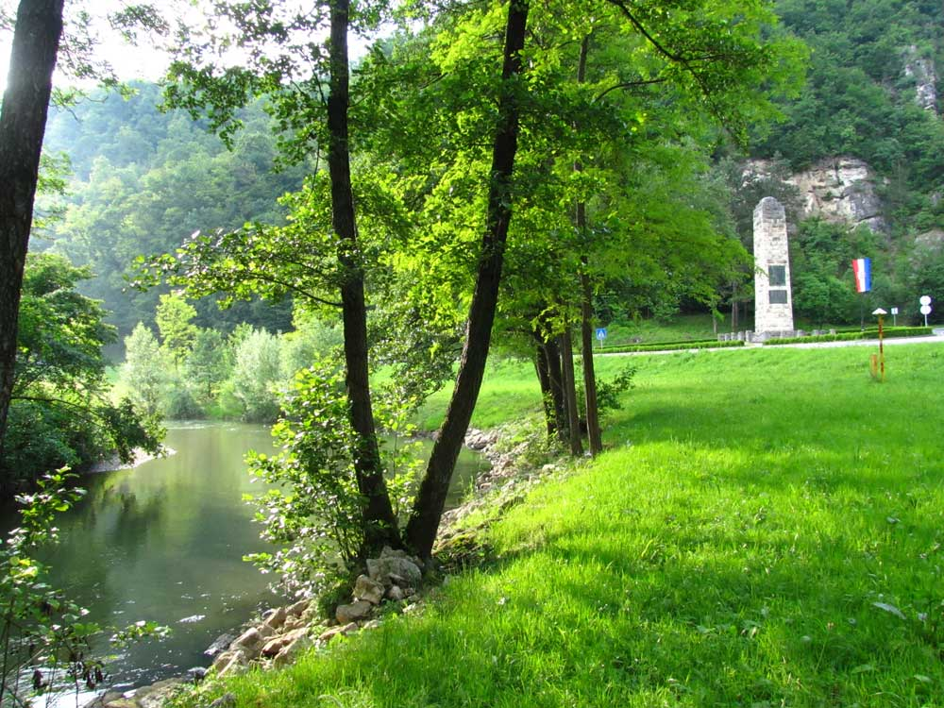


ZELENJAK
Travanj
2020
ZNAČAJNI KRAJOBRAZ

Slide 2
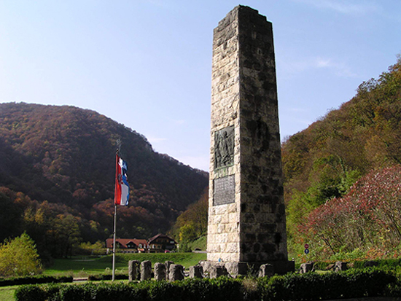

SMJEŠTAJ:

Slide 3
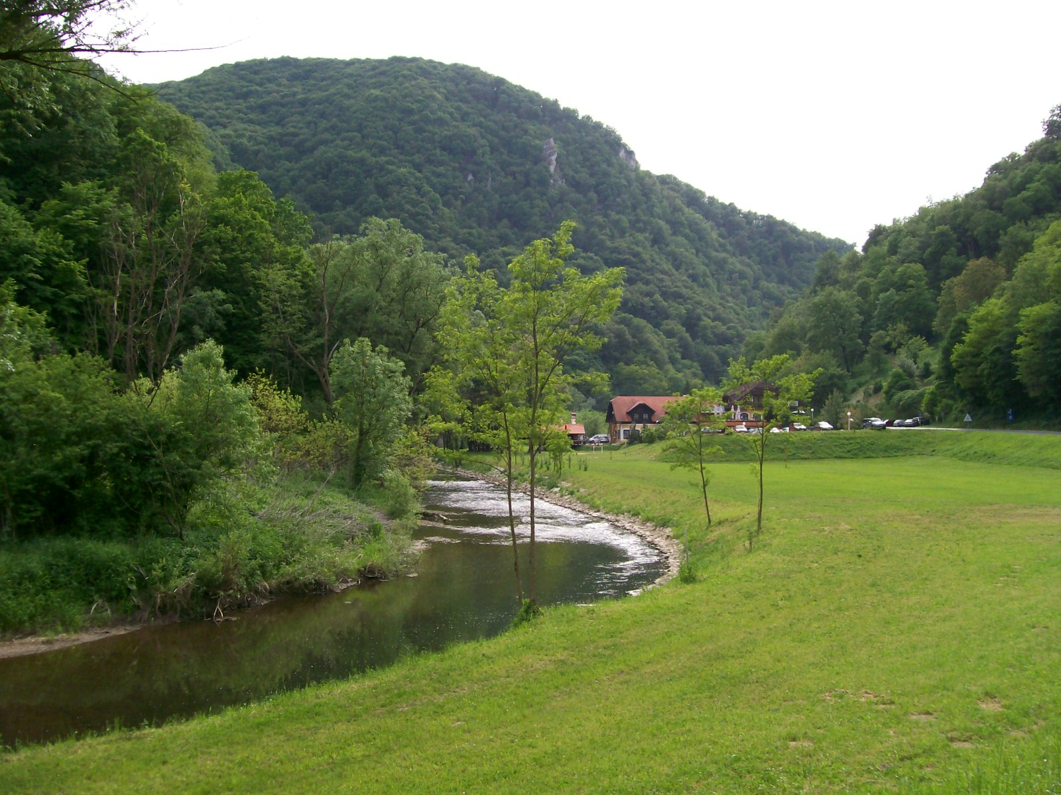

Godina proglašenja: 2011.
Površina : 287 ha
Na tom području prevladavaju šume hrasta kitnjaka te običnog graba
Stanište je mnogim zaštićenim rijetkim biljkama I životinjama
Na tom području se u prošlosti nalazilo Panonsko more

Slide 4
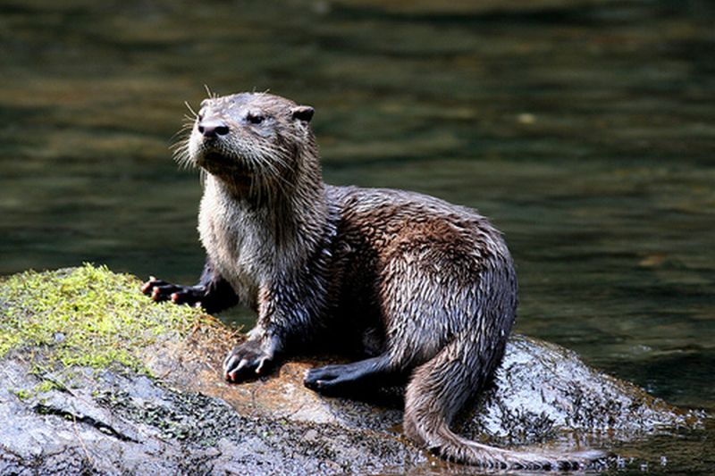
Zaštićene životinje:
 | Category 1 | Category 2 | Category 3
Subject 1 | 2,450 | 4,223 | 1,600
Subject 2 | 3,995 | 864 | 12,042
Subject 3 | 75 | 80 | 90
Subject 4 | 5,625 | 4,805 | 541
Subject 5 | 642 | 8,511 | 75
Vidra
Slatkovodni sisavac
Ima mekan sloj krzna
Hrani se ribama I žabama

Slide 5
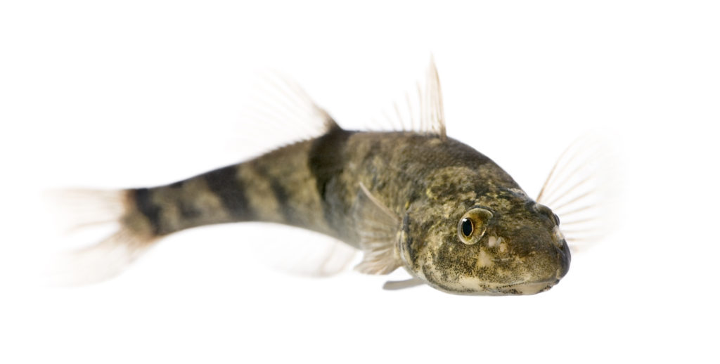
Zaštićene životinje:
 | Category 1 | Category 2 | Category 3
Subject 1 | 2,450 | 4,223 | 1,600
Subject 2 | 3,995 | 864 | 12,042
Subject 3 | 75 | 80 | 90
Subject 4 | 5,625 | 4,805 | 541
Subject 5 | 642 | 8,511 | 75
Mali vretenac
-riba
-jedna od najugroženijih vrsta
. Zbog onečišćenja su na rubu izumiranja

Slide 6
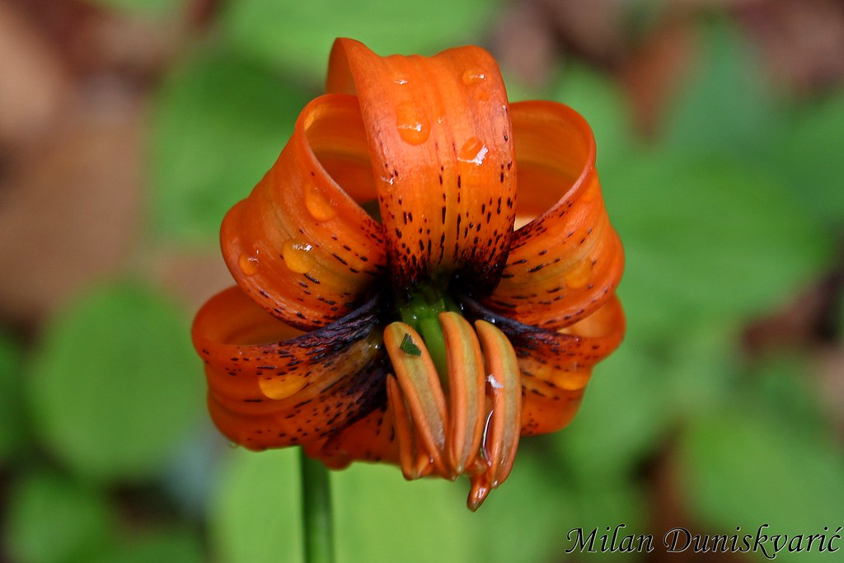
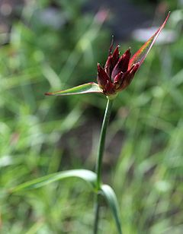

Zaštićene biljke
KRANJSKI LJILJAN
spada u porodicu ljiljana
cvjetovi su neugodnog mirisa
narančaste i žute je bolje
ima plod u kojemu su sjemenke

Slide 7
Zaštićene biljke
ZAŠTIĆENE BILJKE
HRVATSKI KARANFIL
- drugi naziv mu je klinčić
- cvate u lipnju i srpnju
- ima velike tamnocrvene
cvjetove

Slide 8
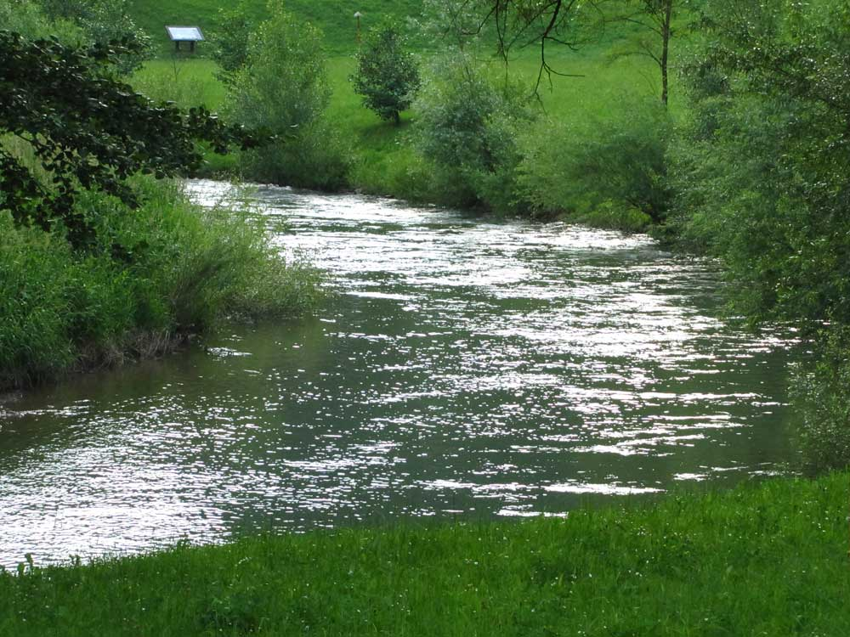

PREDLOŽENE MJERE ZAŠTITE su:
Provoditi edukativne akcije za građane
Pratiti stanje ugroženih vrsta
Poticati ekološku proizvodnju na tradicionalne načine

Slide 9
IZRADIO: Mihael Preglej, 4a razred
Korišteni materijali:internet
http://www.zagorje-priroda.hr/vrijednosti.aspx?catId=35
http://www.kzz.hr/sadrzaj/akti-zupana/371.pdf

